Slide 1
Bài 8 Authentication & Authorization 1
Module: Web Backend Development with Express

Slide 2
Mục tiêu
Tìm hiểu về bảo mật ứng dụng Web
Tìm hiểu các phương thức xác thực cơ bản
Tìm hiểu cơ chế bảo mật qua web SSL, HTTPS
Tìm hiểu bảo mật trong ExpressJS và PassportJS
Tìm hiểu cơ chế CSRF
Tìm hiểu về Signle-Sign On (SSO)

Slide 3
Thảo luận
Thế nào là authentication?

Slide 4
Bảo mật ứng dụng web

Slide 5
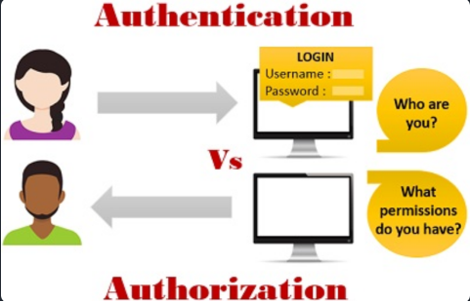
Authentication
Authentication là xác thực, chỉ quá trình định danh (hay xác định) một tài khoản đang vào hệ thống chính là người đó chứ không phải ai khác.
Authentication thường được thực hiện bởi tên người dùng và mật khẩu hoặc các yếu tố xác thực.

Slide 6
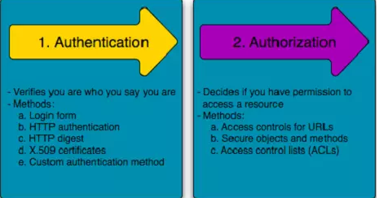
Authorization
Authorization được thực thi khi mà authentication thành công.
Authorization để xem user có thể làm gì với hệ thống

Slide 7
Phân biệt Authentication và Authorization
Authentication
Xác nhận danh tính.
Yêu cầu username và password.
Là bước đầu tiên của authorization vì vậy luôn luôn đến trước.
Authorization
Xem user có được phép truy cập tài nguyên không.
Các yếu tố xác thực cần thiết để authorization có thể khác nhau, tùy thuộc vào mức độ bảo mật.
Authorization được thực hiện sau khi authentication thành công.

Slide 8
Các phương pháp xác thực cơ bản

Slide 9
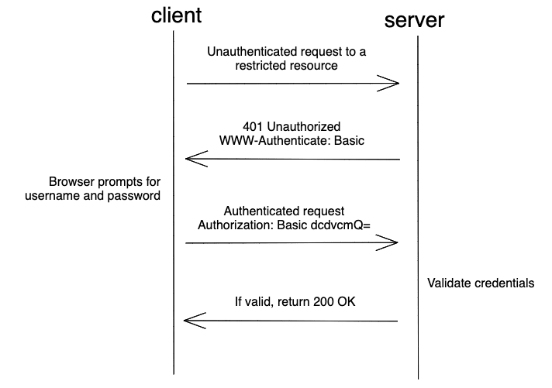
Basic authen (Username, password)
Client sẽ gửi username và password để xác thực

Slide 10
One-time password(OTP)
OTP (One Time Password) nghĩa là mật khẩu sử dụng một lần.
Mỗi mã OTP chỉ có thể sử dụng một lần và sẽ mất hiệu lực trong vài phút.

Slide 11
Token
Người dùng sẽ gửi thông tin đăng nhập hợp lệ và server sẽ trả về một token.
Token này sẽ được dùng cho các yêu cầu xác thực tiếp theo.
Token này thường là JWT

Slide 12
Session-Cookies
Client gửi một thông tin xác nhận hợp lệ về phía server.
Sau khi server xác định danh tính nó tạo ra một sessionId và lưu nó. Và rồi phản hồi client bằng cách thêm nó vào HTTP với Set-Cookie ở header.
Client nhận được sessionId sẽ lưu ở cookie của browser. Sau đó với mỗi lần request tiếp theo sẽ gửi về server.

Slide 13
Oauth
Là phương pháp xác thực và uỷ quyền danh tính người dùng.
Sử dụng bên thứ 3 để đăng nhập ứng dụng.

Slide 14
SSL và HTTPS
SSL và HTTPS là gì?

Slide 15
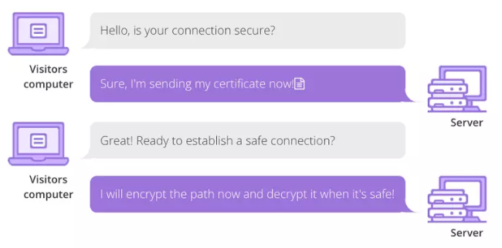
SSL
SSL là viết tắt của Secure Sockets Layer, một công nghệ tiêu chuẩn cho phép thiết lập kết nối được mã hóa an toàn giữa máy chủ web (host) và trình duyệt web (client).

Slide 16
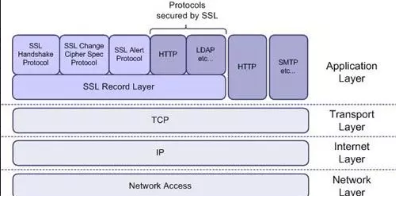
HTTPS
HTTPS là một giao thức HTTP với bảo mật bổ sung.
Khi thiết lập chứng chỉ SSL sẽ truyền dữ liệu qua HTTPS thay vì HTTP.

Slide 17
Bảo mật trong ExpressJS và PassportJS

Slide 18
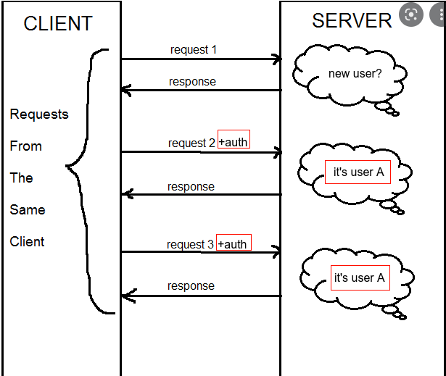
Bảo mật trong ExpressJS
Có 2 cách bảo mật trong Express đó là Authentication và Authorization.

Slide 19
Passportjs
Cài đặt
npm install passport --save
Import
import passport from "passport";
Ví dụ:
router.get(
"/google/callback",
passport.authenticate('google'),
(req, res) => {
res.send("You are authenticated")
}
);

Slide 20
Demo về PassportJS

Slide 21
Cơ chế CSRF

Slide 22

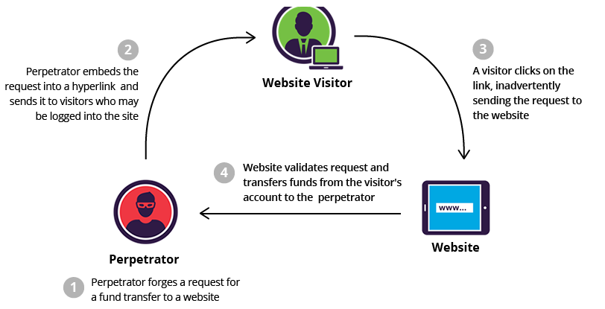
CSRF là gì?
Giả mạo yêu cầu chéo trang web (còn được gọi là CSRF) là một lỗ hổng bảo mật web cho phép kẻ tấn công dụ người dùng thực hiện các hành động mà họ không có ý định thực hiện.

Slide 23
Tác hại.
Khiến người dùng nạn nhân thực hiện một hành động không chủ ý.
Nếu người dùng bị xâm phạm có vai trò đặc quyền trong ứng dụng, thì kẻ tấn công có thể có toàn quyền kiểm soát tất cả dữ liệu và chức năng của ứng dụng.

Slide 24
Cách phòng tránh
Không click vào các link lạ.
Khi thực hiện các giao dịch quan trọng thì không vào các trang web khác.
Xây dựng captcha cho các yêu cầu quan trọng.
Sử dụng CSRF token để có thể xác nhận request
Thiết lập sẵn các ip được cho phép.

Slide 25
Tổng quan về Signle-Sign On(SSO)

Slide 26

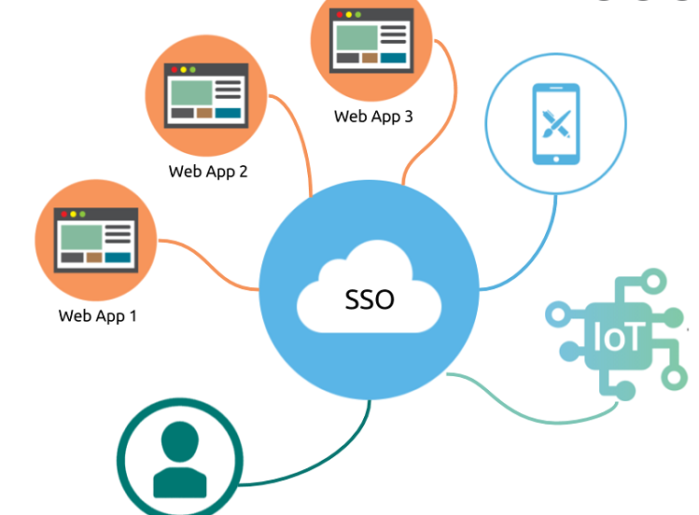
SSO là gì?
Đăng nhập một lần (SSO) mô tả một giải pháp nhận dạng cho phép nhiều ứng dụng sử dụng cùng một phiên xác thực, do đó tránh việc nhập thông tin xác thực lặp lại.

Slide 27
Ưu và nhược điểm.
Ưu điểm
Giảm số lượng username và pasword user cần ghi nhớ.
Giảm số lần phải nhập thông tin username và pasword.
Giảm rủi ro lộ thông tin user.
Nhược điểm
Chi phí phát triển khi thông qua service thứ ba
Phụ thuộc vào service bên ngoài

Slide 28
SSO hoạt động như thế nào?
Khi người dùng đăng nhập vào một website thì website đó sẽ lưu thông tin định danh của người dùng.
Nếu người dùng muốn đăng nhập vào 1 website B thì website B sẽ đọc thông tin mà người dùng lưu ở website A
Single sign-on sẽ phải chia sẻ thông tin cookie giữa các domain với nhau.

Slide 29
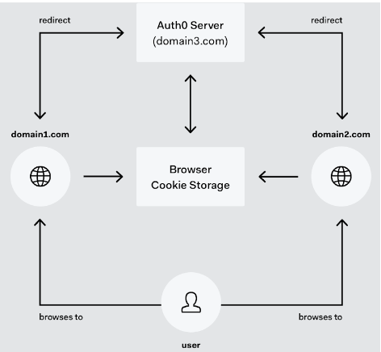
SSO hoạt động như thế nào?

Slide 30
Tổng kết
Qua bài học này, chúng ta đã tìm hiểu:
Tìm hiểu về bảo mật ứng dụng Web
Tìm hiểu các phương thức xác thực cơ bản
Tìm hiểu cơ chế bảo mật qua web SSL, HTTPS
Tìm hiểu bảo mật trong ExpressJS và PassportJS
Tìm hiểu cơ chế CSRF
Tìm hiểu về Signle-Sign On (SSO)

